Slide 1
Урок української мови
10 клас (профільний)
Багатозначність, синонімія та антонімія фразеологізмів

Slide 2
Сьогодні ми пригадаємо про цікаве явище у нашій мові – фразеологізми.
Завдання – закріпити знання про синонімію, антонімію та багатозначність фразеологізмів, їх роль у мовленні; вдосконалювати навички пояснювати значення фразеологізмів, добирати фразеологічні синоніми, антоніми, доречно їх уживати у власному мовленні.
Бажаю вам мати світлу голову, здоровий глузд, не пасти задніх та, зціпивши зуби, гризти граніт науки. Слухайте вчителя і мотайте на вус.

Slide 3
ПРИГАДАЙМО!
Дайте відповіді на запитання одним словом:
Яку назву має розділ мовознавства, що вивчає словниковий склад мови?
Як називається розділ мовознавства, що вивчає фразеологізми?
Як називаємо слова, що прийшли до нас з інших мов?
Як називаються слова, які вживають люди окремої території?
Як називають стійкі сполуки, які за лексичним значенням дорівнюють одному слову?
Як називаються фразеологізми, які мають одне значення?
Як називають стійкі сполуки з протилежним значенням?

Slide 4
ЗАПАМ’ЯТОВУЙМО!
Важливо знати про фразеологізми!
Роль у мовленні: вживаються в художньому та розмовному стилях. Роблять висловлювання виразним, яскравим, емоційним.
Синтаксична роль: є одним членом речення.
Наприклад: Ти знову тягнеш кота за хвоста.

Slide 6
СИНОНІМІЧНІ ФРАЗЕОЛОГІЗМИ

Slide 7
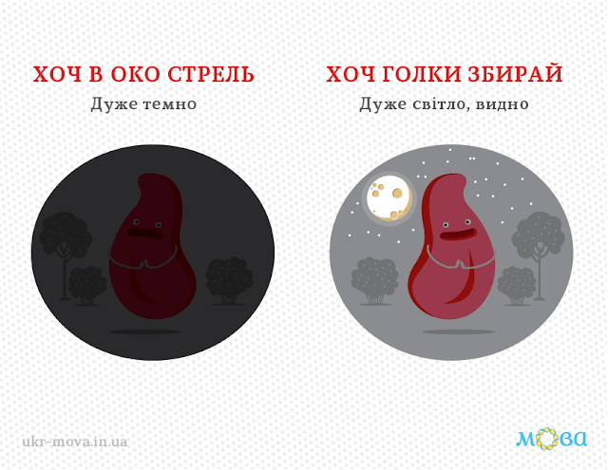
ФРАЗЕОЛОГІЗМИ-АНТОНІМИ

Slide 8
ПОЯСНІТЬ ФРАЗЕОЛОГІЗМИ
між двох вогнів
гризти граніт науки
висіти на телефоні
світ за очі
думкою багатіти
оком не моргнути
п’ятами накивати

Slide 9
ПЕРЕВІРМО!
між двох вогнів (безвихідне становище)
гризти граніт науки (старанно вчитися)
висіти на телефоні (довго говорити по телефону)
світ за очі (куди завгодно)
думкою багатіти (тішити себе намірами)
оком не моргнути (дуже швидко)
п’ятами накивати (втекти)

Slide 10
ЗНАЙДІТЬ СИНОНІМІЧНІ ПАРИ ФРАЗЕОЛОГІЗМІВ
зарубати на носі вивести на чисту воду
зривати маску висіти на хвості
ні пари з уст намотати на вус
накивати п’ятами пальма першості
лавровий вінок набрати в рота води
наступати на п’яти дати ногам волю

Slide 11
ПЕРЕВІРМО!
зарубати на носі - намотати на вус
зривати маску - вивести на чисту воду
ні пари з уст - набрати в рота води накивати п’ятами - дати ногам волю
лавровий вінок - пальма першості
наступати на п’яти - висіти на хвості

Slide 12
ПОЯСНІТЬ ФРАЗЕОЛОГІЗМИ-АНТОНІМИ
Вбити собі в голову
Грошей кури не клюють
Макітра розуму
Душа в душу
Теревені правити

Slide 13
ПЕРЕВІРМО!
Вбити собі в голову – викинути з голови.
Грошей кури не клюють – вітер у кишені гуляє.
Макітра розуму – пустий лоб.
Душа в душу – як кішка з собакою.
Теревені правити – у рот води набрати.

Slide 14
СМІЯТИСЯ:
заходитися сміхом;
бути на роготах;
смішки справляти;
від реготу братися (хапатися) за боки;
рвати боки (животи);
продавати (сушити)зуби;
торгувати зубами;
вибілювати зуби.

Slide 15
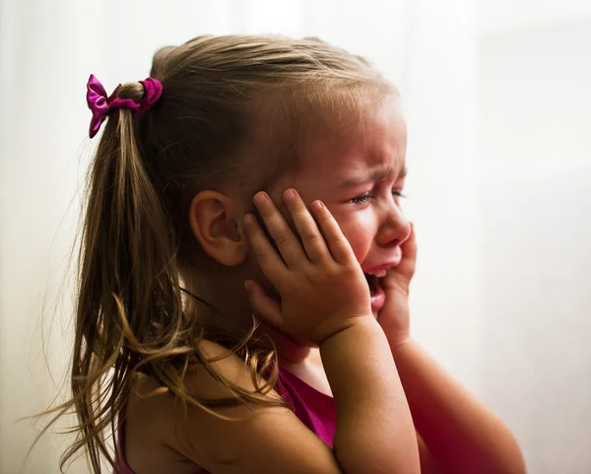
ПЛАКАТИ:
пускати сльозу;
сміятися на кутні;
умиватися слізьми;
ридма ридати;
ревми ревіти;
розсипати кислиці.

Slide 16
ПІДСУМКИ УРОКУ
Що таке фразеологізми?
Яка роль синонімічних та антонімічних фразеологізмів у мовленні?
Чи часто ви та ваші рідні вживаєте фразеологізми?

